Slide 1

И.Ф студента: Рахмонова.У
ИД студента: R21211107
Группа:RI01-05
​
Моделирование бизнес-процессов частного охранного предприятия
OOO''Луч''

Slide 2

Часть 1:
Миссия
Содержание
Часть 2:
Определение проблемы
Часть 3:
Решение проблемы
Часть 4:
План проекта
Часть 5:
Выгода от проекта
Часть 6:
Вывод
ООО''ЛУЧ''

Slide 3

Часть 1:
ЭТО НАША ОСНОВНАЯ МИССИЯ.
Предоставить профессиональное и высококачественную
услугу в сфере охраны
для клиентов по их запросам.

Slide 4
Виды наших услуг
Обеспеченье порядка в местах проведения массовых мероприятий.
Защита жизни и здоровья граждан
Охрана имущества собственников .

Slide 5

Отсутствует возможность регистрации заявки в онлайновом режиме
Отсутствует личный кабинет Клиента
ОПРЕДЕЛЕНИЕ
проблемы
Отсутствует возможность просмотра и распределения заявок в
онлайновом режиме.
Журнал на базе не обладает достаточной
функциональностью для ведения учета заявок

Slide 6

Решение проблемы
Удобный интерфейс
Возможность регистрации клиента
Имеется личный кабинет клиента
Ввод заявки в онлайновом режиме
Распределение заявок в онлайновом режиме
Учет заявок

Slide 7
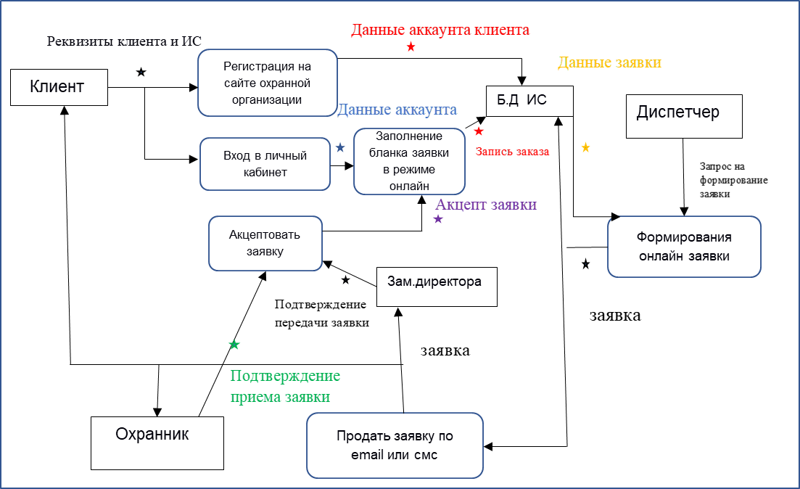

Slide 8
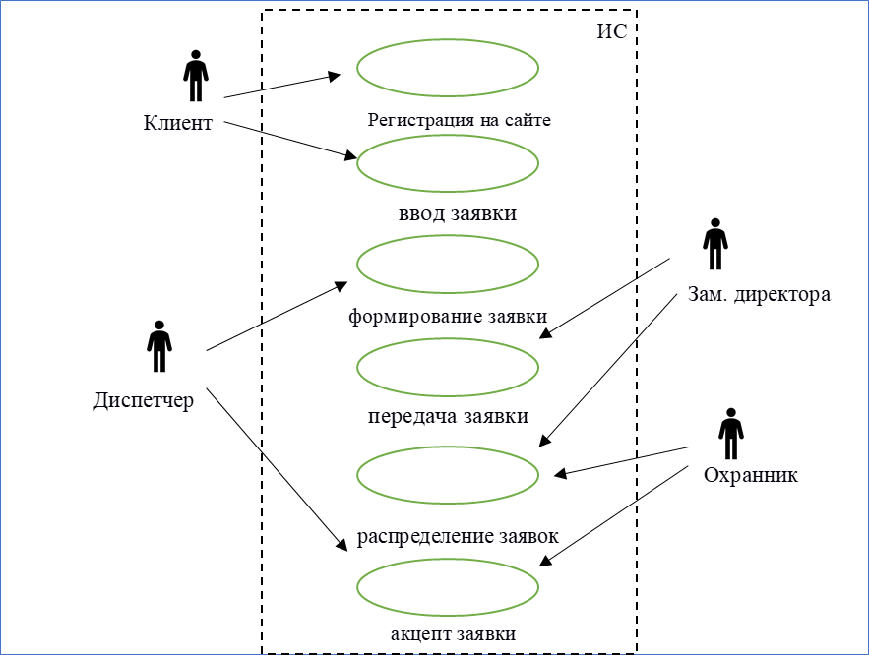

Slide 9

План проекта
1. Сайт организации
2. Регистрация
3. Личный кабинет клиента
4. Ввод заявки
5. Акцепт заявки
OOO''ЛУЧ''

Slide 10


Сайт организации
Содержит
Кнопки
Информация
Номер телефона
Заказ услуги *
1.Информация об организации
2.Оказываемые услуги
3.Адрес
4.Контакт

Slide 11


2. Регистрация
Клиент водит данные
Организация
Ф.И.О.
Адрес
Телефон

Slide 12
Заказ услуги
Организация*
Ф.И.О.
Адрес
Телефон

Slide 13

3. Личный кабинет клиента
После удачной регистрации автоматически сформируется личный кабинет клиента
Клиенту предоставляется функции в виде кнопок:
Чат
Помощь
Настройки
Подать заявку*

Slide 14

4. Ввод заявки
Клиент водит данные
Дата
Статус
Клиент
Описание
Стоимость
Создание Android-приложения
Отправить
Наш критический ключевой фокус.

Slide 15


5. Акцепт заявки
Акцепт заявки выполняется строго по договору

Slide 16
Выгода от проекта
Расход по годам$
Вид расхода
2
1
3
Стоимость проекта
50000$
50000$
Заработная плата
10000
10000
10000
30000
Отчисления
4000
4000
4000
12000
6000
2000
2000
10000
Материальные затраты
Итог
70000
16000
16000
102000

Slide 17
Дорожная карта
Прогноз нашего ожидаемого роста.
01
02
03
04
05
Рост на 10%
Рост на 25%
Рост на 50%
Рост на 75%
Цель достигнута
ООО''ЛУЧ''

Slide 18
Вывод
1.Произведен анализ предметной области.
2.Разработана логическая модель ИС частной охранной организации

Slide 19
Спасибо за внимание!

